Slide 1






UBND PHƯỜNG HƯNG ĐẠO
TRƯỜNG TIỂU HỌC ĐA PHÚC
MÔN: HOẠT ĐỘNG TRẢI NGHIỆM
BÀI: THỰC HIỆN NĂM ĐIỀU BÁC HỒ DẠY
NGƯỜI THỰC HIỆN: NGÔ THỊ THU HIỀN

Slide 2









Tuần 10

Slide 3



Slide 4
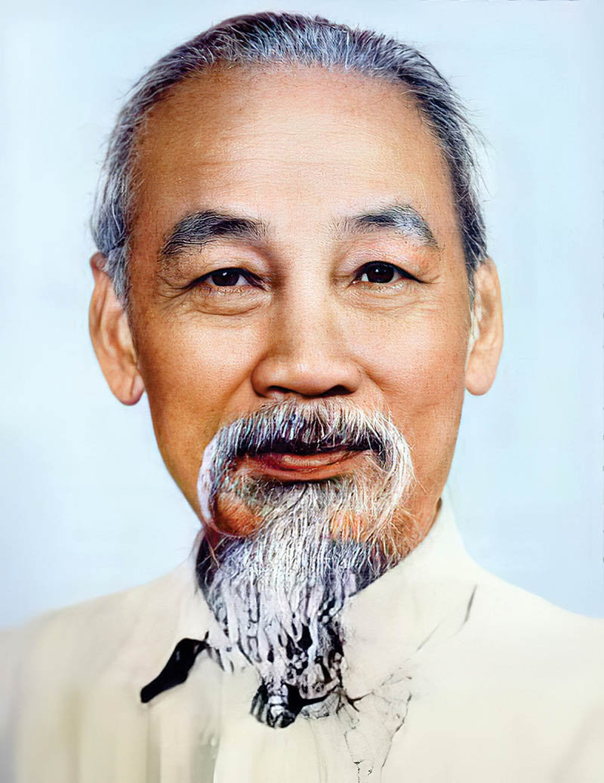

Hoạt động 1: Tìm hiểu năm điều Bác Hồ dạy

Slide 5
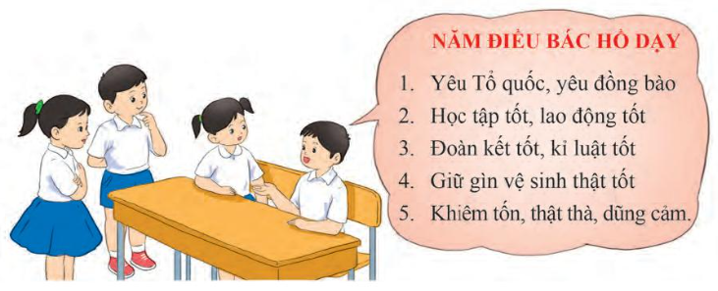

Slide 6


NGÔI SAO MAY MẮN
NGÔI SAO MAY MẮN
2
3
1
Notes:
Nhấn vào từng ngôi sao để đến câu hỏi. Nhấn vào mũi tên đến hoạt động tiếp theo

Slide 7

1
Điều thứ hai trong năm điều Bác Hồ dạy là gì?
Học tập tốt lao động tốt

Slide 8
2
Điều thứ bốn trong năm điều Bác Hồ dạy là gì?
Giữ gìn vệ sinh thật tốt

Slide 9
2
Điều thứ năm trong năm điều Bác Hồ dạy là gì?
Khiêm tốn, thật thà, dũng cảm

Slide 10


Mỗi nhóm quan sát tranh trong SGK, kể cho các bạn trong nhóm về những điều em đã làm theo Năm điều Bác Hồ dạy.

Slide 11
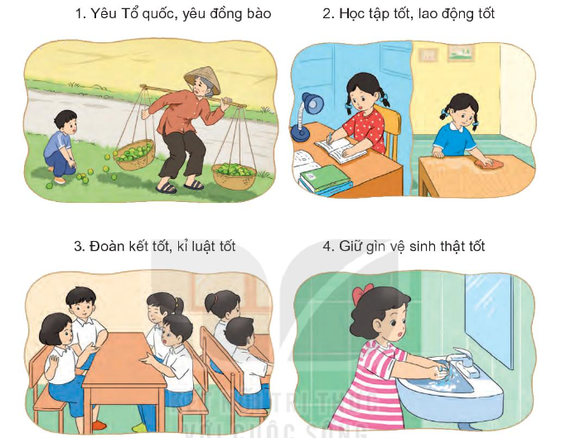
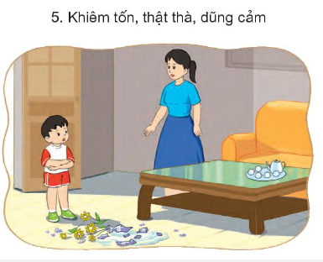

Slide 12
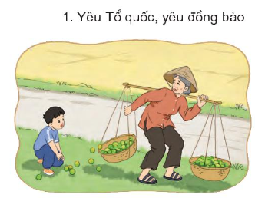
1. Yêu Tổ quốc, Yêu đồng bào là biết giúp đỡ người gặp khó khăn.

Slide 13
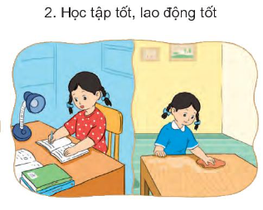
2. Học tập tốt, lao động tốt là biết học bài làm bài đầy đủ, giúp đỡ mẹ việc nhà

Slide 14
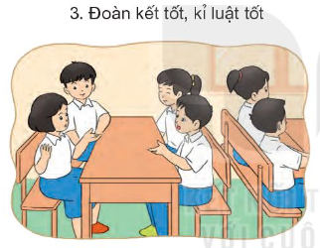
3. Đoàn kết tốt, kỉ luật tốt là trật tự trong lớp, trong lúc thảo luận, không tranh bạn đánh bạn.

Slide 15
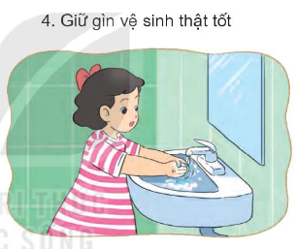
4. Giữ gìn vệ sinh thật tốt là luôn rửa tay thường xuyên, áo quần sạch sẽ gọn gàng.

Slide 16
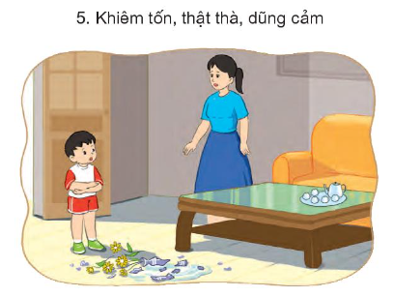
5. Khiêm tốn thật thà dũng cảm là biết nhận lỗi khi làm sai.

Slide 17


Slide 18




Notes:
SẮM VAI

Slide 19
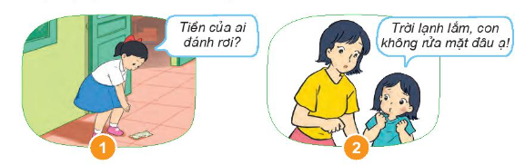

Thử đóng vai để xử lí
các tình huống
Vào giờ ra chơi, em thấy tiền ai dánh rơi. Em sẽ làm gì lúc đó?
Một buổi sáng trời lạnh, bé Lan làm không chịu rửa mặt. Nếu em là chị (anh) bé Lan, em sẽ nói gì với bé Lan.

Slide 20

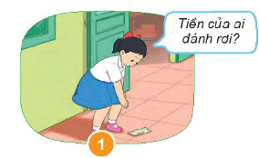


Tình huống 1: Em phải trả lại tiền rơi cho người mất bằng cách đưa cô hay đưa cho giám thị. (theo điều 5)

Slide 21
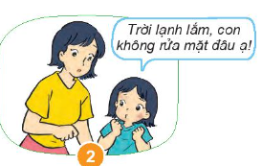
Tình huống 2: Em nên giữ vệ sinh sạch sẽ thân thể (theo điều 4)

Slide 22


Tiêu chí:
Nét mặt
Cử chỉ
Lời nói
Cách ứng xử

Slide 23


Notes:
Gv nhập luôn tên nhóm khi đang trình chiếu

Slide 24


Slide 25

Nhắc lại 5 điều Bác hồ dạy.
Về nhà chia sẻ cho ba mẹ và nhờ ba mẹ nhắc nhở em làm tốt 5 điều Bác Hồ dạy.

Slide 26


